Slide 1

Feelings and family
5th grade
English
Mr. Diego Urra D.
Unit 1

Slide 2
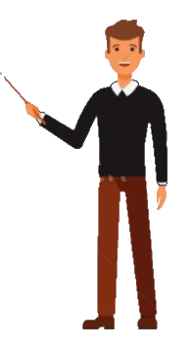
Estimados estudiantes,
Espero que todos sigan muy bien de salud junto a sus familias. Les mando este nuevo material para que sigamos practicando lo aprendido en sus casas hasta que podamos volver a vernos en el colegio.

Slide 3
Recuerden que si tienen alguna duda sobre lo que deben hacer en este módulo o los anteriores, no duden en escribirme y trataré de ayudarlos lo antes posible.
Reciban un cariñoso saludo de su profesor.
Teacher Diego Urra Díaz
durra@colegiovictorhugo.cl

Slide 4
Modulo Semana 20 al 24 abril
Esta semana, seguiremos practicando el vocabulario relacionado con nuestras familias. Recuerda que ya creaste una postal para Jon Smith, así que próximamente le mostraremos un árbol familiar.
Por ahora, aprenderemos lo que es un “family tree” y como crear uno.
Y próximamente le enviaremos un audio describiendo a nuestra familia junto con el “family tree”

Slide 5

Listen to the following song and practice vocabulary

Slide 6
Now, read the following information about family trees, before you create one.
Ahora, lee la siguiente información sobre los arboles familiares, antes de que crees uno

Slide 8
OBJECTIVE:
To read and understand what a family tree is and who the people in our family are
(Leer y entender que es un árbol familiar y quienes son las personas de nuestra familia)

Slide 9
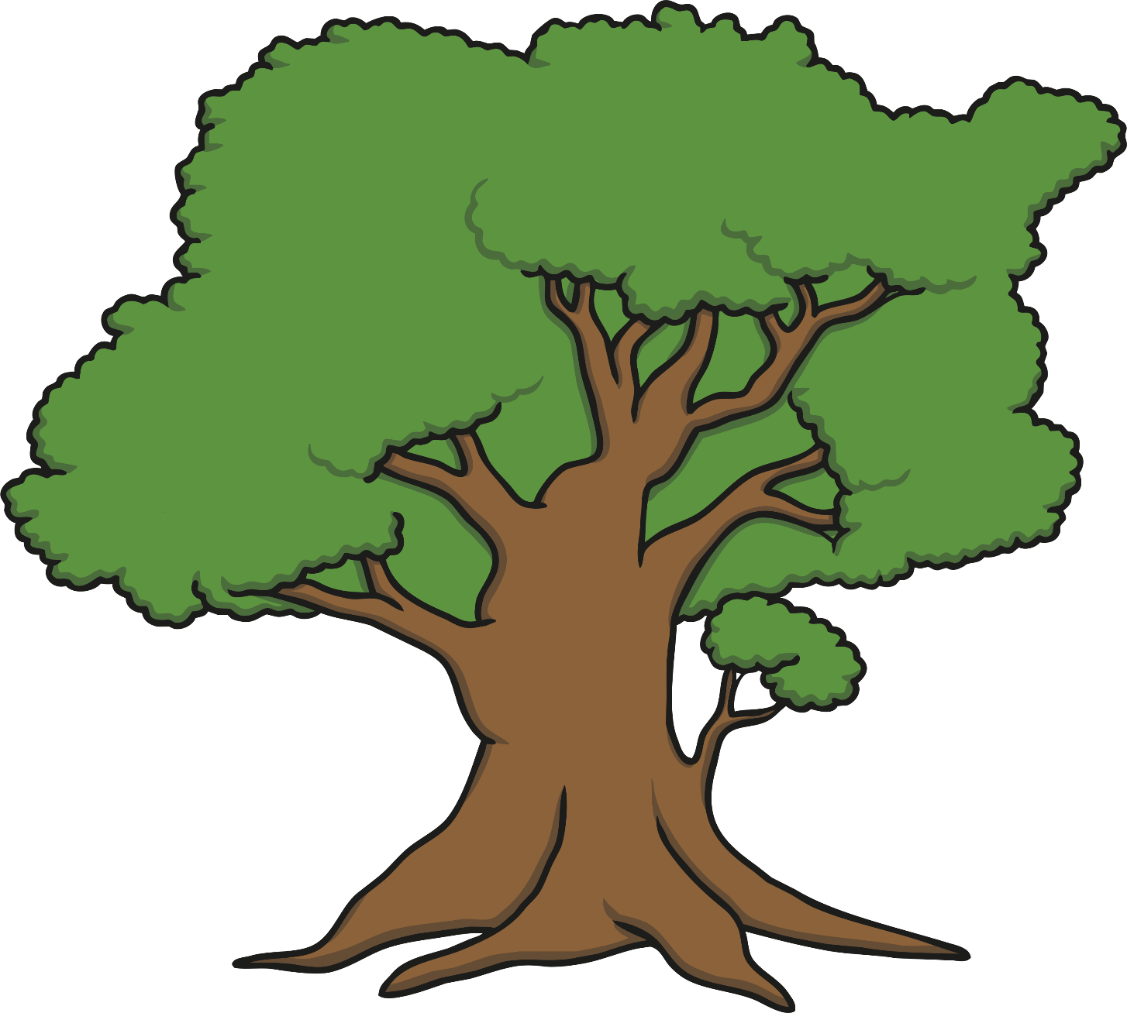
What Is a Family Tree?
mother
brother
father
sister
grandfather
grandmother

Slide 10


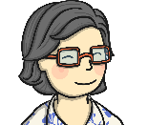
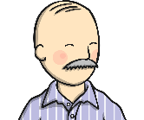
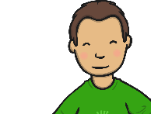
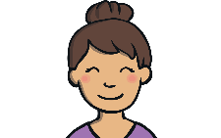

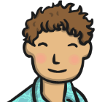

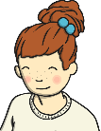
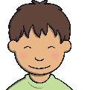
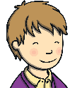
What Is a Family Tree?
A family tree is a way of displaying the relationship between a number of people within a family. A family tree helps us to tell our family story and share information about our past.
Un árbol familiar es una manera de ordenar las relaciones entre las personas de una familia. Este nos ayuda a contar la historia de nuestra familia y compartir información de nuestro pasado.

Slide 11
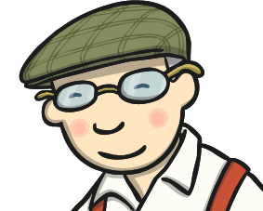
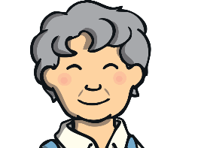
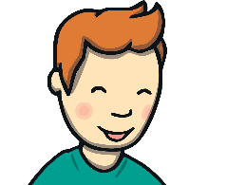
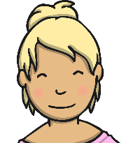

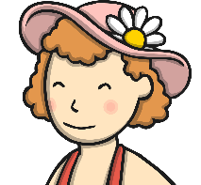
Allergra’s Family Tree
Poppy
Nanna
Dad
Mum
Allergra
Elliana

Slide 12

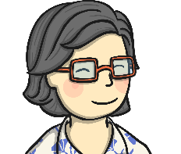
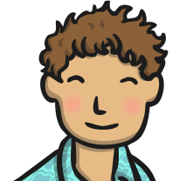



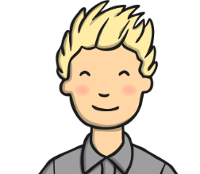
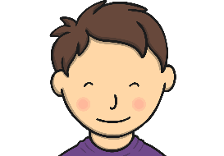
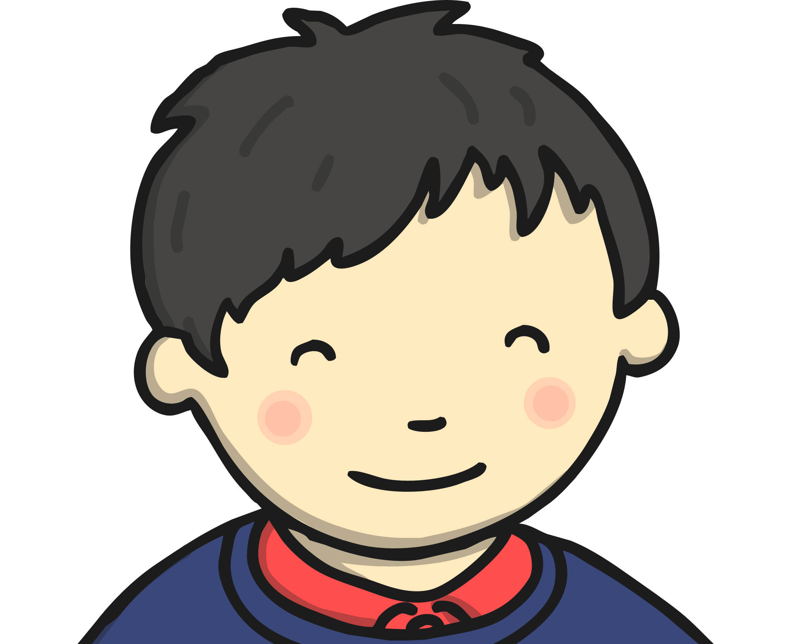
John’s Family Tree
Grandad
Nanna
Poppy
Nanny
A family tree helps us to sequence information about our family, from the oldest to the youngest. You
can use photos, drawings or words to share information about your family.
Un árbol familiar nos ayuda a secuanciar la información acerca de nuestra familia, desde el más Viejo al más joven.
Puedes usar fotos, dibujos o palabras para compartir la información de tu familia.
Father
Mother
John
Lucas
Marco
Lewis
Hugh

Slide 13
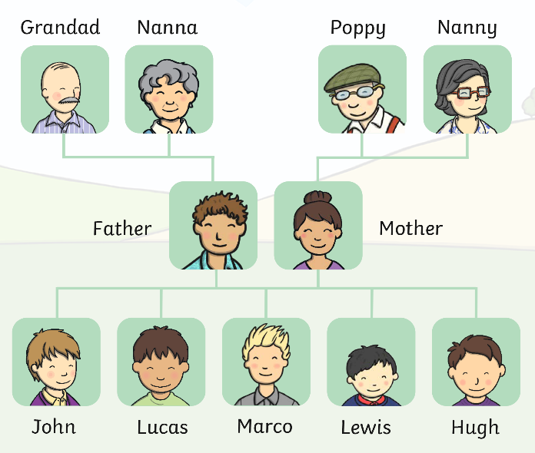
What Is a Family Tree?
Family trees show how people in families are related.
Los arboles familiares muestran como las personas de las familias están relacionadas.
Activity: Look at the family tree and answer the following questions (orally).
Observa el árbol familiar y responder las siguientes preguntas (oralmente)
Cuantos niños hay en la familia de John?
Como llama John a sus abuelos?
Quienes son las personas más viejas en el árbol familiar de John?
Cuantas personas hay en el árbol familiar de John?
How many children are in John’s family?
What does John call his grandparents?
Who are the oldest people in John’s family tree?
How many people are in John’s family tree?

Slide 14
What Is a Family Tree?
1. How many children are in John’s family?
There are 5 children
2. What does John call his grandparents?
Grandad and Nanna and Poppy and Nanny
3. Who are the oldest people in John’s family tree?
The grandparents
4. How many people are in John’s family tree?
There are eleven people

Slide 15
your Family Tree
Activity: Copy and answer the following questions in your notebook.
Actividad: Copia y responde las siguientes preguntas en tu cuaderno.
How many children are in your family?
What do you call your grandparents?
Who are the oldest people in your family tree?
How many people are in your family tree?
Cuantos niños hay en tu familia?
Como llamas a tus abuelos?
Quienes son las personas más viejas en tu árbol familiar?
Cuantas personas hay en tu árbol familiar?
Recuerda el uso de there are, lo vimos el año pasado.
There are = Hay (2 o más)
There is = Hay (solo 1)

Slide 16
Tarea: Próxima semana
Debes crear tu árbol familiar.
Tienes libertad de utilizar los materiales que tengas en tu casa. Puedes dibujar, pegar fotografías o escribir el nombre de la persona.

Slide 17
That’s all!
See you soon
&
take care
☺

